Slide 1
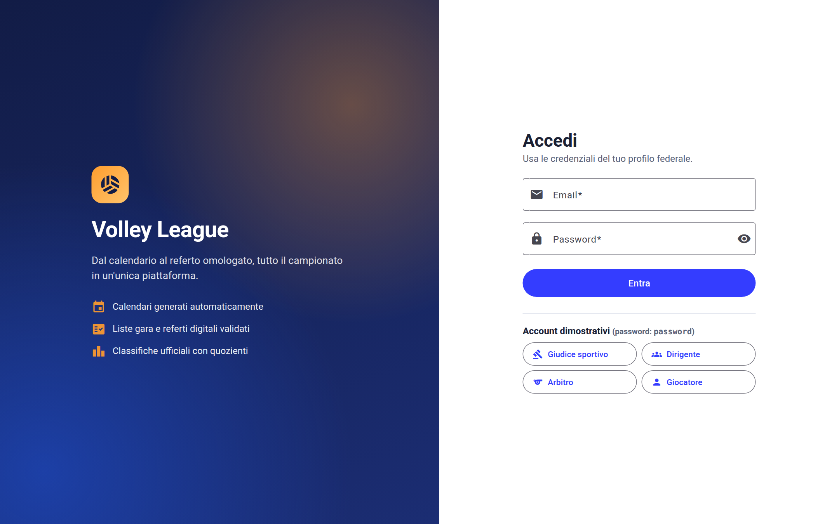
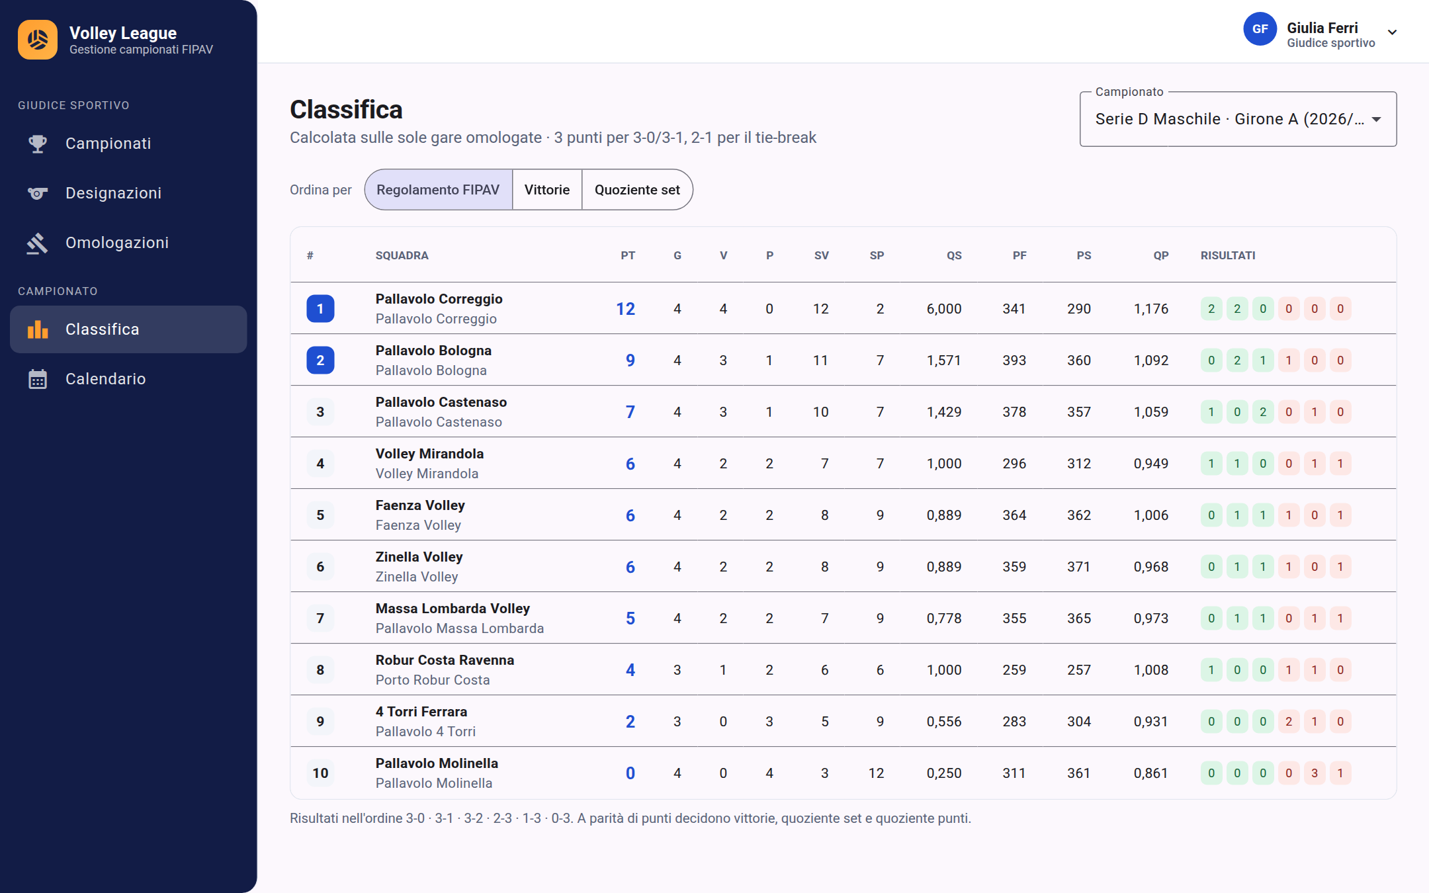
01 · OGGETTO DEL PROGETTO
Volley League
Piattaforma integrata per la gestione di campionati di pallavolo
Sostituisce fogli Excel, referti cartacei e comunicati via email con un unico flusso digitale: dal tesseramento degli atleti all'omologazione del risultato, con classifica aggiornata in tempo reale.
4 ruoli: Giudice sportivo (admin) · Dirigente di società · Arbitro · Giocatore
Dati demo: Serie D Maschile (10 squadre) e Serie C Maschile (8 squadre), girone A Emilia-Romagna
Angular 19 + Angular Material · Spring Boot 3.4 + Spring Security JWT · MySQL 8
Niccolò Gardellini
Matricola 209464
Ingegneria del Software · UniFE · A.A. 2025/26
Progetto individuale · 30 story point · 3 macro-funzionalità FE+BE+DB

Slide 2
02
Distribuzione del team e dei ruoli
Progetto individuale: tutte le attività sono state svolte dallo stesso studente
Contratto: 3 macro-funzionalità × (FE + BE + DB)
Analisi
Pianificazione
Requisiti, ruoli utente e regole di gioco; disegno funzionale su Miro
Scomposizione delle 3 macro-funzionalità in task FE/BE/DB su Trello e stima in SP
Macro-funzionalità | FE | BE | DB | SP
MF1 · Organizzazione campionato e accesso | 2 | 6 | 2 | 10
MF2 · Gestione squadra e lista gara | 2 | 4 | 2 | 8
MF3 · Referto, omologazione e classifica | 3 | 6 | 3 | 12
Totale | 7 | 16 | 7 | 30
Sviluppo DB
Sviluppo backend
Modello E-R, 10 tabelle MySQL, vincoli UNIQUE/FK, dump dello schema
API REST Spring Boot, sicurezza JWT, pattern State/Strategy/Factory
Stima degli story point
Scala di Fibonacci con riferimento CRUD = 2 SP: 2 SP per le operazioni CRUD, 3 SP per i task con logica più complessa (validazione referto, calendario, sicurezza JWT).
Sviluppo frontend
Test e documentazione
Interfaccia Angular Material responsive, accesso per ruolo, validazione dei form
Test JUnit / Mockito / MockMvc, prove nel browser, relazione e video
Volley League · Niccolò Gardellini · Ingegneria del Software · UniFE · A.A. 2025/26
2 / 10

Slide 3
03
Evidenze delle cerimonie
Cerimonie svolte in forma individuale, scandite dal completamento delle 3 macro-funzionalità
Planning
Punto quotidiano
All'avvio: scomposizione delle macro-funzionalità da Miro in task su Trello, stima in SP e ordine di lavoro MF1 → MF2 → MF3.
Breve verifica giornaliera: cosa è stato fatto, cosa resta, eventuali blocchi (es. vincolo provincia arbitri, rollback referto).
Review
Retrospettiva
Al termine di ogni macro-funzionalità: prova completa del flusso nel browser con gli account dei ruoli coinvolti.
A fine progetto: cosa ha funzionato, difficoltà e cosa migliorare (riportato nella slide Feedback).
Review al completamento di ogni macro-funzionalità
Macro-funzionalità | Flusso verificato nella review | SP
MF1 · Organizzazione campionato e accesso | Login per ruolo, creazione campionato, calendario, designazione arbitri | 10
MF2 · Gestione squadra e lista gara | Rosa, iscrizione, lista gara con controllo dei liberi | 8
MF3 · Referto, omologazione e classifica | Referto con firma, omologa, classifica e area giocatore | 12
Volley League · Niccolò Gardellini · Ingegneria del Software · UniFE · A.A. 2025/26
3 / 10

Slide 4
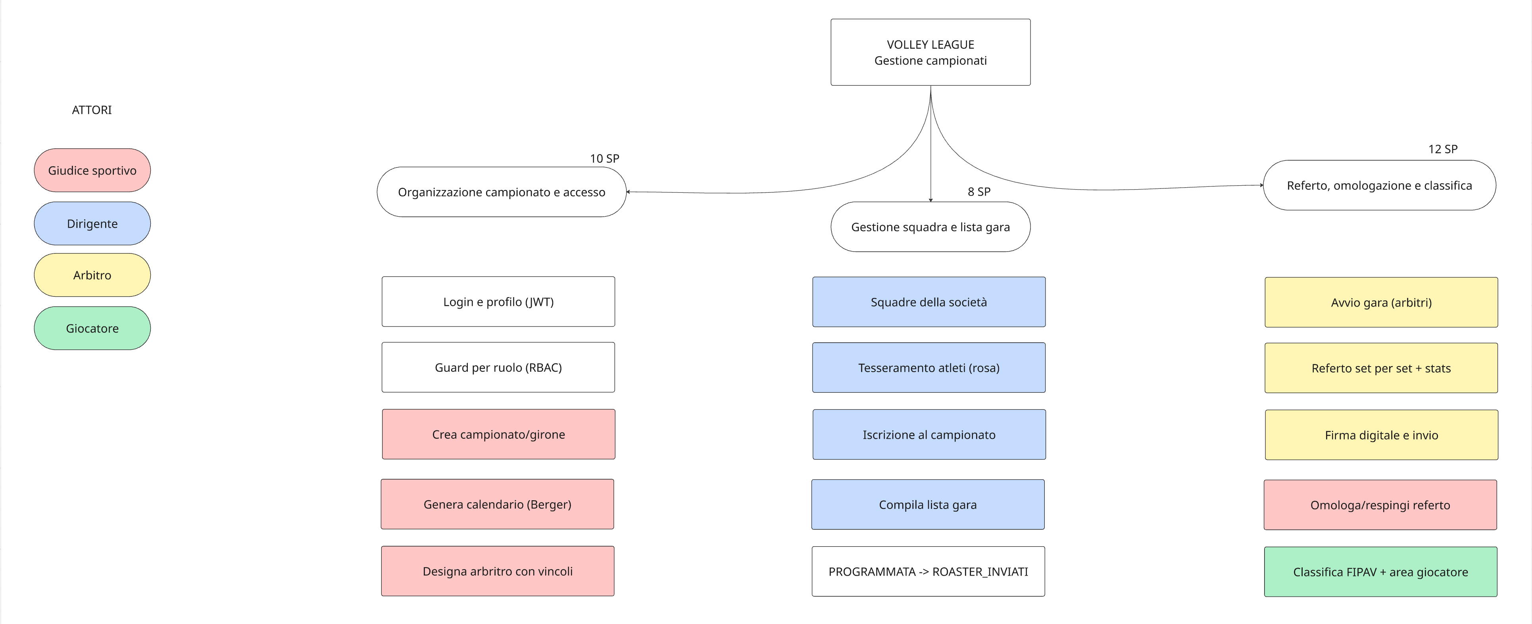
04
Disegno funzionale (Miro)
Mappa delle 3 macro-funzionalità: ogni nota è una user story, il colore indica l'attore principale
Board Miro: miro.com/app/board/uXjVEUGhGFs= · attori a sinistra, le 3 macro-funzionalità con i rispettivi SP e le attività di ciascuna
Volley League · Niccolò Gardellini · Ingegneria del Software · UniFE · A.A. 2025/26
4 / 10

Slide 5
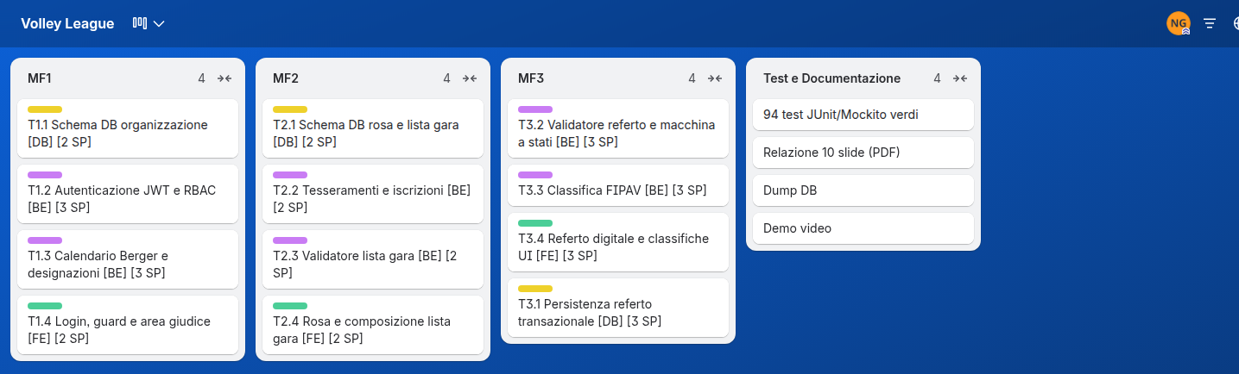
05
Board Trello
12 card di sviluppo con etichetta di livello (FE/BE/DB) e story point · totale 30 SP
12
card di sviluppo
30 SP
10 + 8 + 12 per macro-funzione
3
macro-funzionalità
3
etichette: FE · BE · DB
Board pubblica: trello.com/b/6vciU88a/volley-league · story point indicati nel titolo di ogni card
Volley League · Niccolò Gardellini · Ingegneria del Software · UniFE · A.A. 2025/26
5 / 10

Slide 6
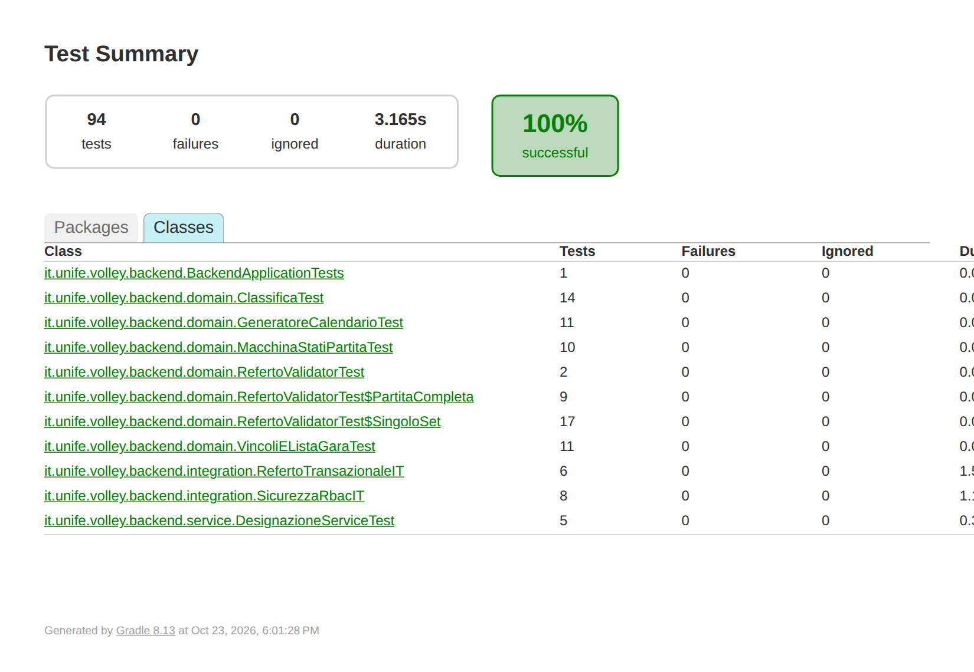
06
Test cases
94 test automatici, 0 fallimenti · ./gradlew test (H2 in modalità MySQL, nessun DB esterno richiesto)
Classe di test | Tipo | N. | Cosa verifica
RefertoValidatorTest | Unit | 28 | Set a 25/15 con scarto 2, vincitore a 3 set
ClassificaTest | Unit | 14 | 3-0/3-1 → 3-0 pt, 3-2 → 2-1, quozienti
MacchinaStatiPartitaTest | Unit | 10 | Transizioni lecite e illecite (State)
GeneratoreCalendarioTest | Unit | 11 | Berger: ogni coppia andata e ritorno
VincoliEListaGaraTest | Unit | 11 | Stessa società/provincia, 14 atleti, liberi
DesignazioneServiceTest | Mockito | 5 | Designazione rifiutata se vincolo violato
RefertoTransazionaleIT | Integr. | 6 | @Transactional rollback, firma, omologa
SicurezzaRbacIT | MockMvc | 8 | 401 senza token, 403 per ruolo errato
BackendApplicationTests | Smoke | 1 | Avvio contesto Spring
Report Gradle: 94 test, 100% successi
Test manuali end-to-end
Percorso completo con i 4 account demo: designa → lista gara → referto con errore → correzione e firma → omologa → classifica e statistiche aggiornate. Verificato anche il layout mobile.
Esempio · rollback transazionale
Dato un referto con 3 set validi e una statistica riferita a un atleta non in lista gara, quando l'arbitro invia, allora il servizio lancia eccezione e nel DB non resta alcun set_partita: la partita torna IN_CORSO.
Volley League · Niccolò Gardellini · Ingegneria del Software · UniFE · A.A. 2025/26
6 / 10

Slide 7
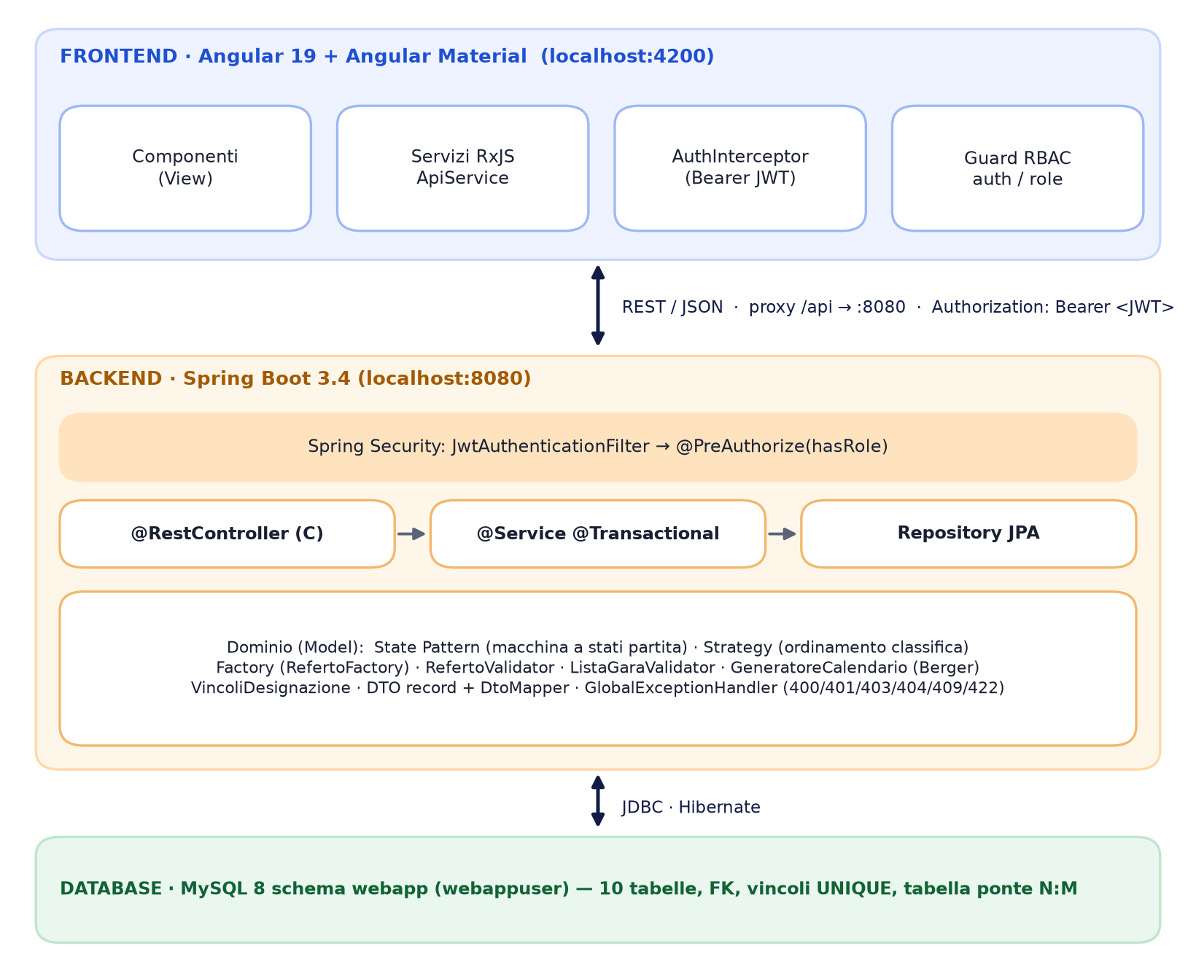
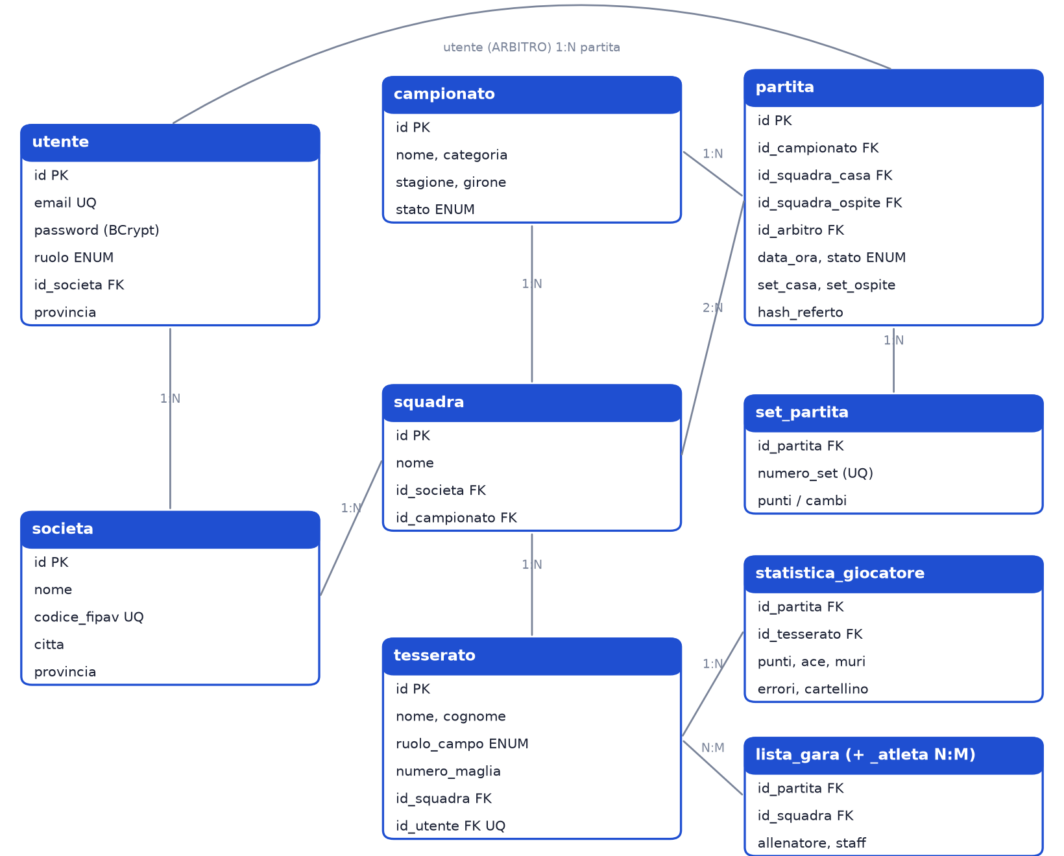
07
Disegno architetturale
Architettura a 3 livelli, MVC lato backend, comunicazione REST/JSON stateless
Schema E-R (database webapp, utente webappuser)
Pattern: State (stato partita) · Strategy (criterio classifica: FIPAV, vittorie, quoziente set) · Factory (creazione set/statistiche e impronta SHA-256).
Errori uniformi via @RestControllerAdvice: 400 · 401 · 403 · 404 · 409 · 422.
Volley League · Niccolò Gardellini · Ingegneria del Software · UniFE · A.A. 2025/26
7 / 10

Slide 8
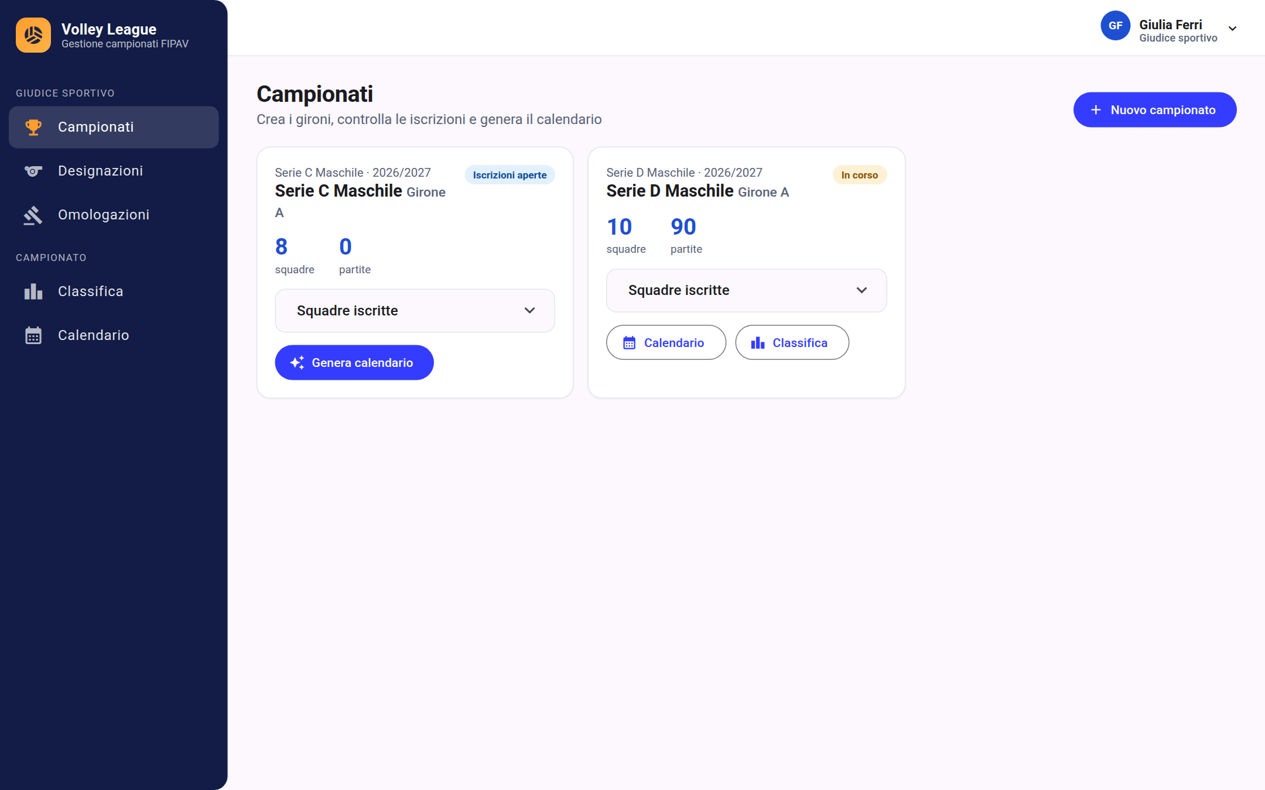
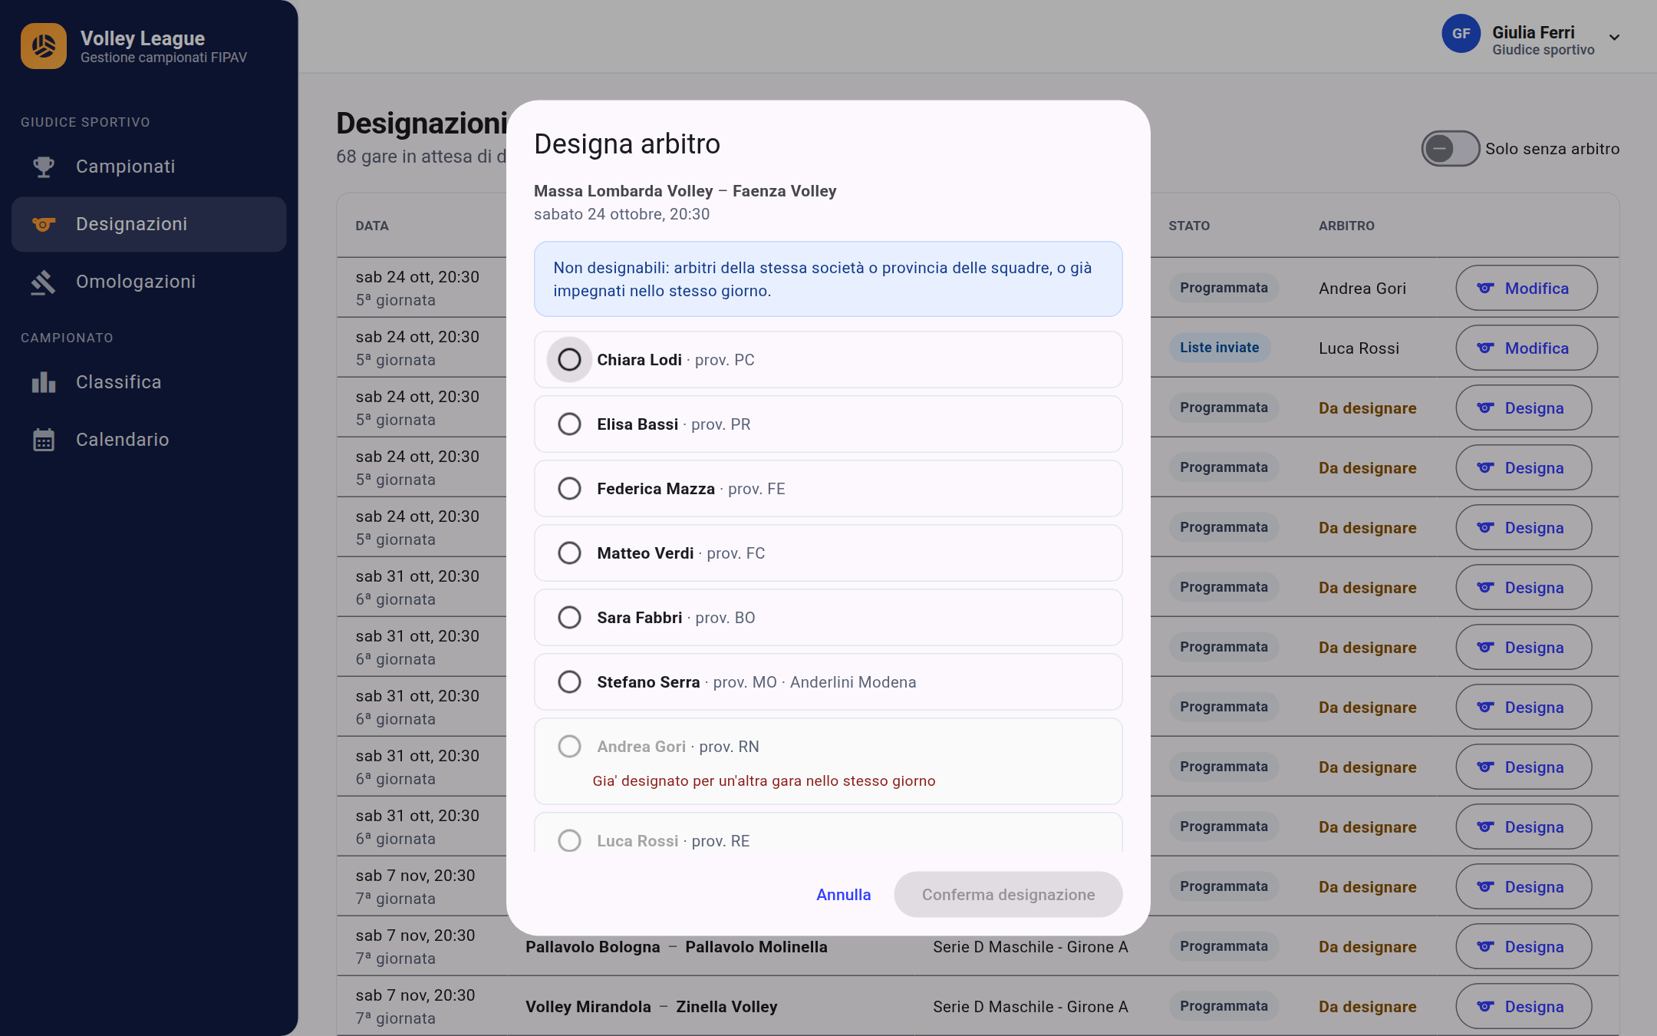
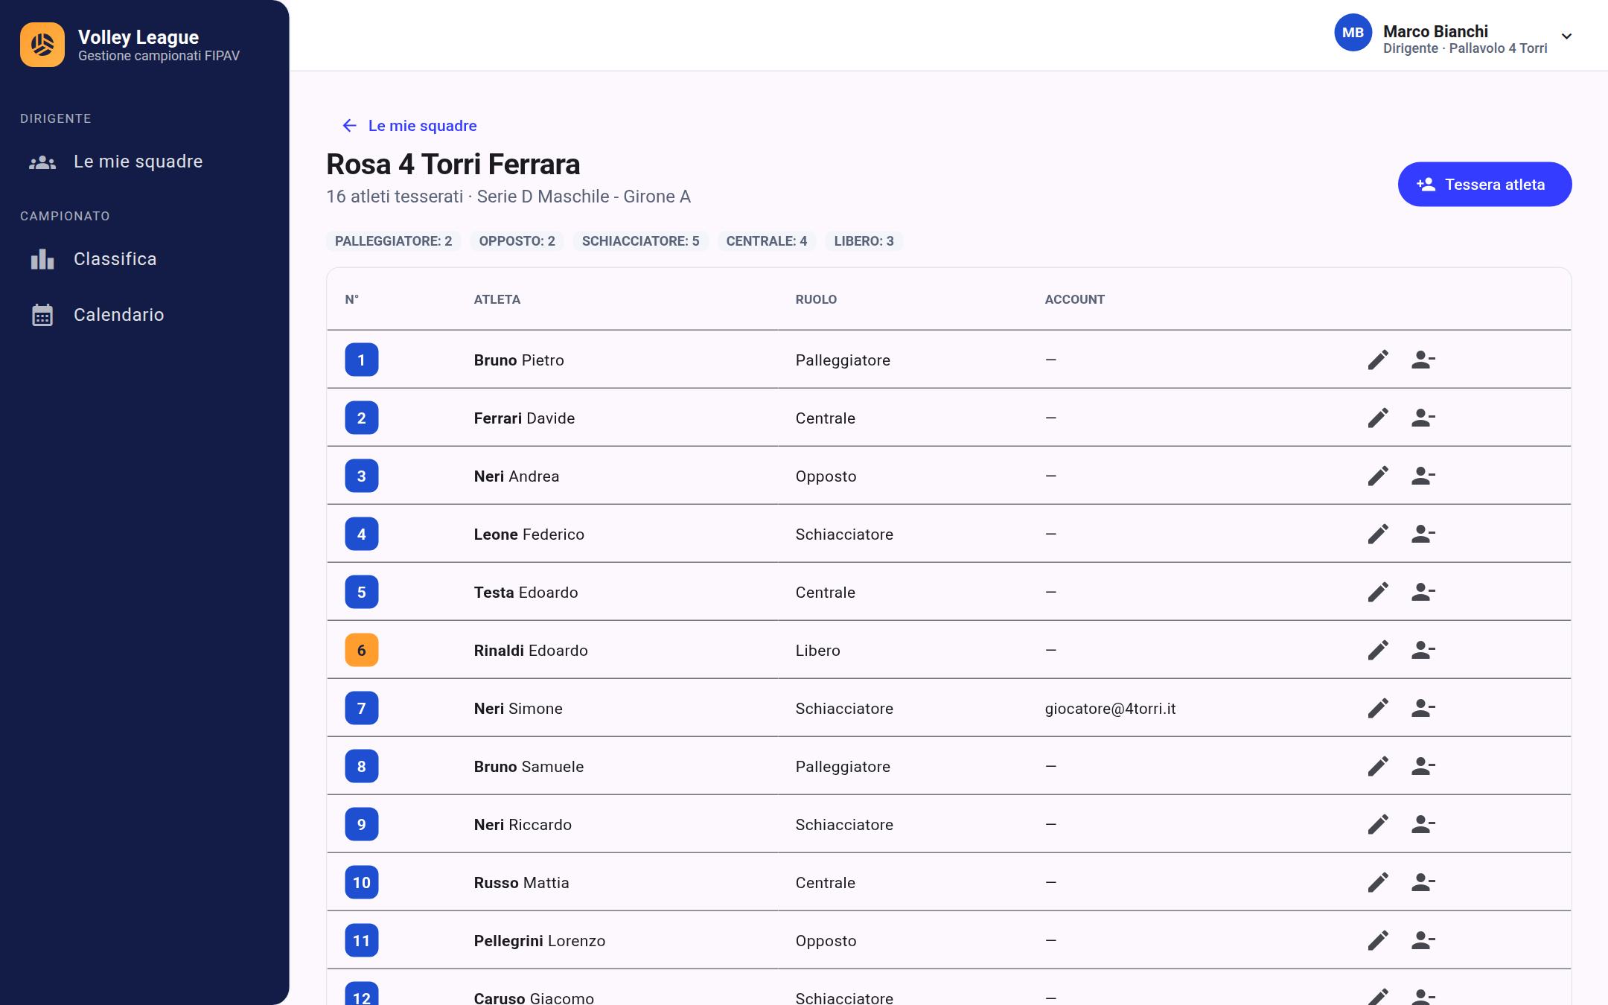
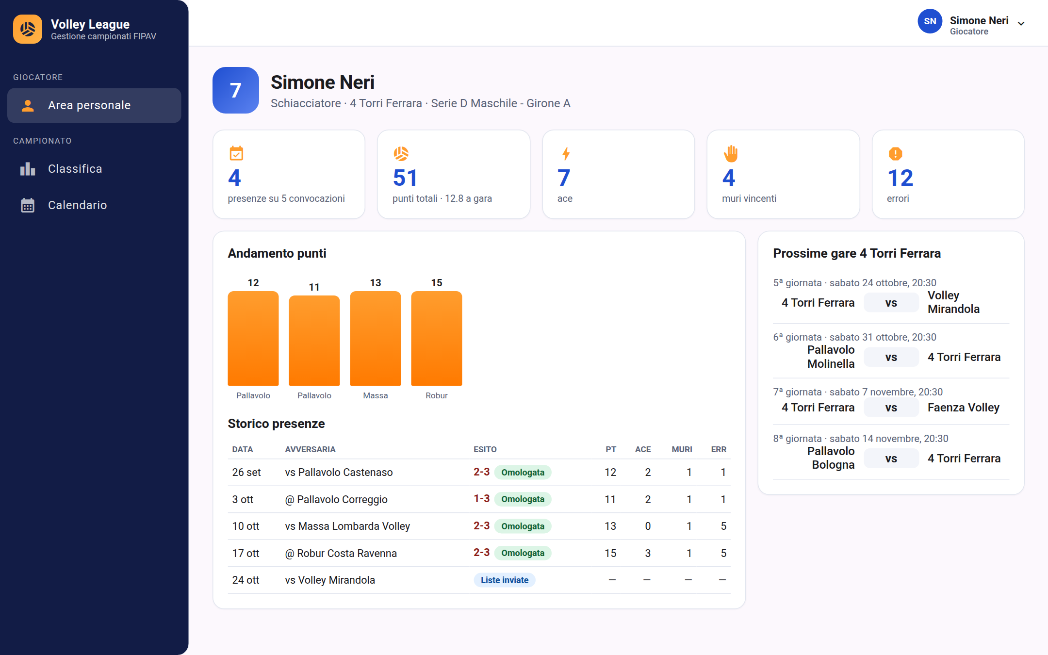
08
Funzionalità implementate
Ogni ruolo vede solo il proprio menu; i controlli sono ripetuti lato server con @PreAuthorize
Giudice sportivo
MF1 · MF3
Dirigente
MF2
Arbitro
MF3
Giocatore
MF3
• Crea campionati e gironi
• Iscrive le squadre
• Genera calendario andata/ritorno (Berger)
• Designa arbitri con vincoli società, provincia, stesso giorno
• Omologa o respinge i referti
• Vede le squadre della propria società
• Tessera atleti e staff (CRUD rosa)
• Compila lista gara: 6-14 atleti, max 2 liberi
• Invio liste → partita ROSTER_INVIATI
• Elenco designazioni
• Avvio gara
• Referto set per set con validazione live
• Statistiche e cartellini per atleta
• Firma con password e invio
• Calendario della squadra
• Presenze e statistiche stagionali
• Grafico punti per gara
• Classifica del girone
Campionati (giudice)
Designazione con vincoli
Rosa (dirigente)
Area giocatore
Accessibilità: lang="it", label su ogni campo, contrasto AA, focus visibile, navigazione da tastiera, layout responsive con sidenav a scomparsa.
Volley League · Niccolò Gardellini · Ingegneria del Software · UniFE · A.A. 2025/26
8 / 10

Slide 9
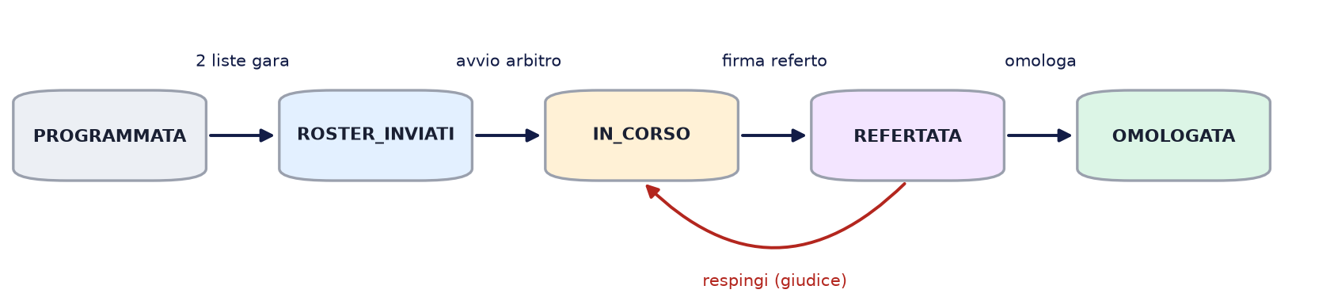
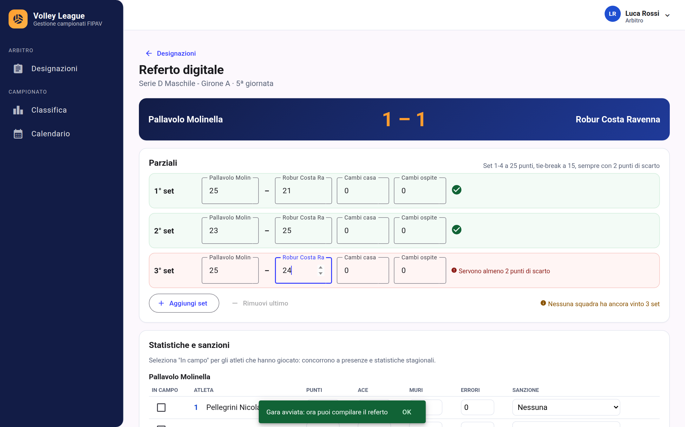
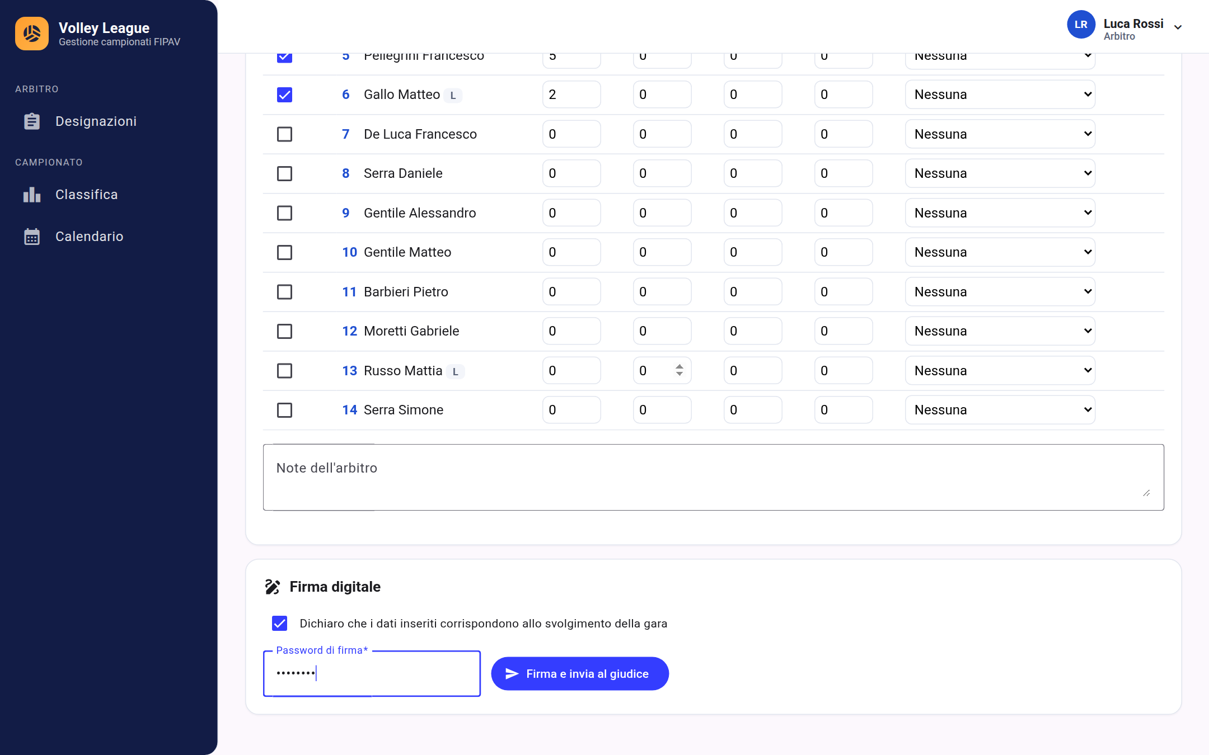
09
Dettaglio: referto digitale e omologazione (MF3)
Il flusso più critico: deve garantire risultati regolari, atomicità del salvataggio e tracciabilità
1 · Validazione (RefertoValidator)
Set 1-4 a 25, tie-break a 15, sempre con 2 punti di scarto; chi vince deve arrivare esattamente a 3 set. Stesse regole replicate in Angular per l'errore immediato.
2 · Salvataggio atomico (@Transactional)
Set, statistiche e cambio di stato in un'unica transazione: un atleta non in lista gara provoca rollback completo (testato in RefertoTransazionaleIT).
3 · Firma e impronta
L'arbitro ri-digita la password (BCrypt); RefertoFactory calcola un hash SHA-256 del referto, salvato in hash_referto per rilevare modifiche successive.
4 · Omologa → classifica
Solo dopo l'omologa la Strategy FIPAV aggiorna la classifica: punti, poi quoziente set, poi quoziente punti.
Set irregolare (25-24) segnalato prima dell'invio
Firma digitale
Conferma esplicita e password dell'arbitro prima dell'invio
POST /api/partite/{id}/referto · /omologa · /respingi
422 se i set non sono validi · 403 se l'arbitro non è quello designato · 409 se lo stato non lo consente
Volley League · Niccolò Gardellini · Ingegneria del Software · UniFE · A.A. 2025/26
9 / 10

Slide 10
10
Feedback
Retrospettiva finale del progetto
Cosa ha funzionato
Difficoltà
• Il riferimento CRUD = 2 SP ha reso semplice dividere e stimare il lavoro
• Scrivere i test del validatore prima dell'UI ha evitato regressioni
• Il seed demo ha reso rapide review e verifica manuale
• Vincoli di designazione (provincia, stesso giorno) più complessi del previsto
• Rollback con più entità: necessario flush esplicito e test di integrazione
• Gestire da solo analisi, sviluppo e test richiede organizzazione
Cosa ho imparato
Sviluppi futuri
• Spring Security stateless con JWT e @PreAuthorize
• Signals e componenti standalone in Angular 19
• Applicare State, Strategy e Factory a regole di dominio reali
• Playoff e fasi finali
• Notifiche email delle designazioni
• Firma digitale qualificata e export PDF del referto
Video demo: relazione_esame/demo.mp4 · Repository, Trello, Miro e Figma: relazione_esame/LINKS.txt
Volley League · Niccolò Gardellini · Ingegneria del Software · UniFE · A.A. 2025/26
10 / 10

